Slide 1
Projet B: ITSS Fait par: Billy Roy
Infection
Transmise
Sang
Sexe

Slide 2
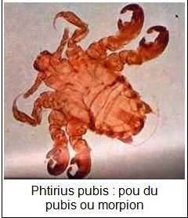
Nom: Morpions Autre nom: Pou de pubis Nom scientifique: Phtirius pubis Type d’organisme: Arthropode Symptômes: Sa pique Traitements: Crèmes, lotions ou shampoing

Slide 3
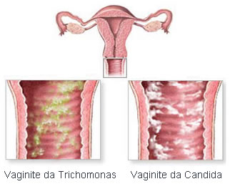
Nom: Vaginite Autre nom: Cervicite Nom scientifique: Trichomonas vaginalis Type d’organisme: Protistes Symptômes: Odeur Traitements: Antibiotiques

Slide 4
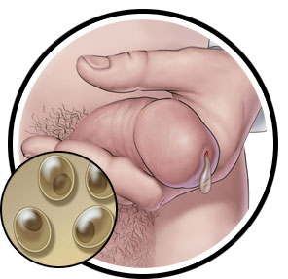
Nom: Chlamydia Autre nom: Chlam Nom scientifique: Chlamydia Trachomatis Type d’organisme: Monère Symptômes: Problèmes urinaires et perte vaginaire Traitements: Antibiotiques

Slide 5
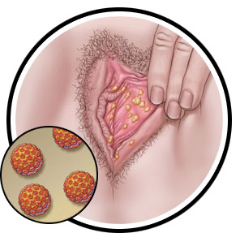
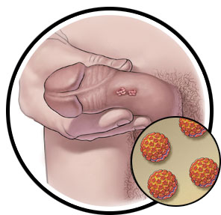
Nom: VPH Autre nom: Virus du papillome humain Nom scientifique: Papillomavirus humain Type d’organisme: Virus Symptômes: Sa pique et sa peut saigner pour la femme Traitements: Cryothérapie (azote liquide), crème

Slide 6
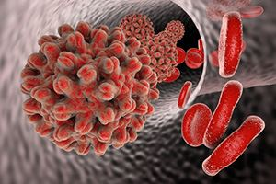
Nom: VHB Autre nom: Virus de l’hépatite B Nom scientifique: Hepatitis B virus Type d’organisme: Virus
Symptômes: Fatigue inexpliquée
Perte d’appétit, Nausées et vomissements, Douleurs musculaires et articulaires, Fièvre légère, Dégoût pour certains aliments , Ictère (jaunisse) , Urine foncée, Démangeaisons sur le corps
Traitements: Aucun

Slide 7
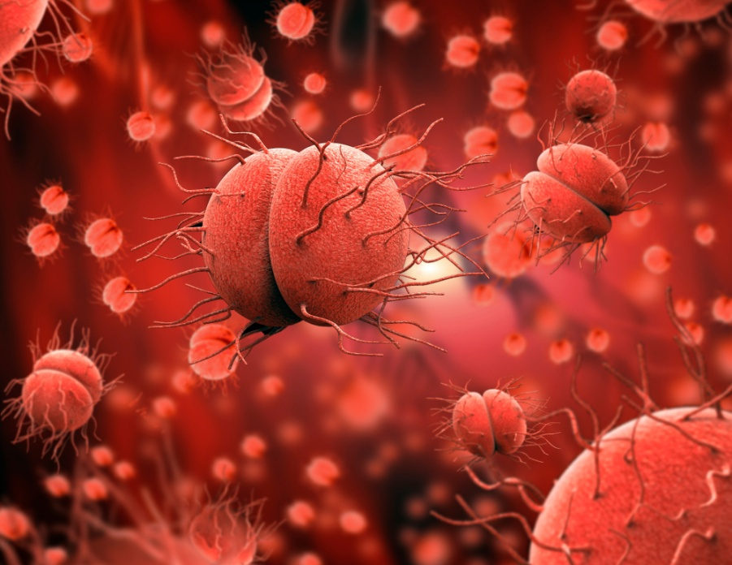
Nom: Gonorrhée Autre nom: Gonocoques Nom scientifique: Neisseria gonorrhoeae
Type d’organisme: Monère Symptômes: Augmentation des pertes vaginales
Traitements: Antibiotiques

Slide 8
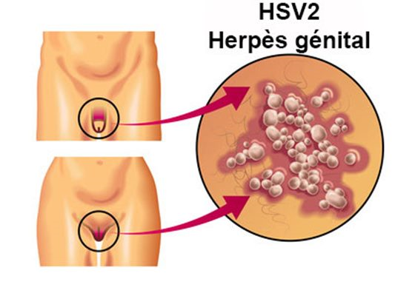
Nom: Herpès génitale Autre nom: feu sauvage Nom scientifique: VHS-II
Type d’organisme: Virus Symptômes: Des galles, des feux sauvages
Traitements: Antiviraux

Slide 9
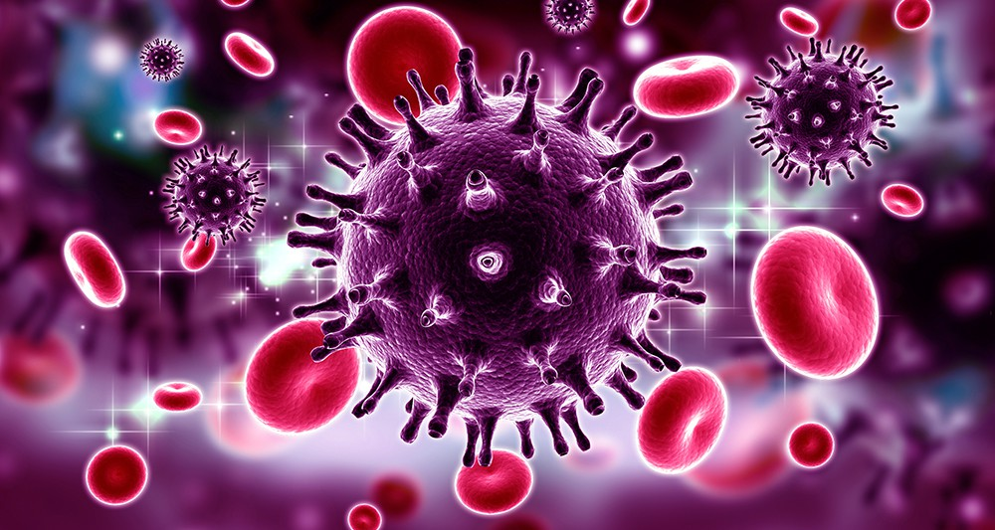
Nom: VIH Autre nom: Sida Nom scientifique: VIH
Type d’organisme: Virus Symptômes: Perte de poids
Traitements: Trithérapie mais aucun remède

Slide 10
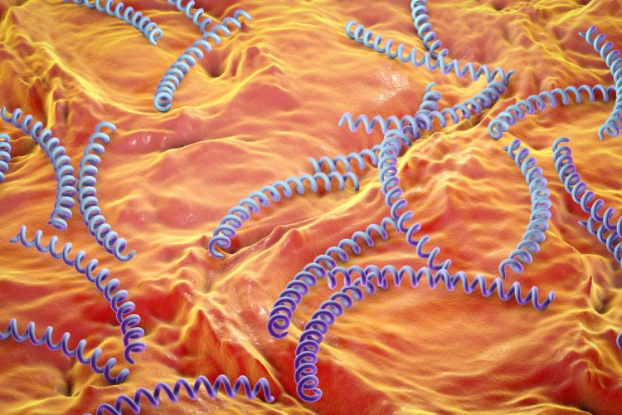
Nom: Treponema Pallidum Autre nom: Syphilis Nom scientifique: Treponema Pallidum
Type d’organisme: Monères Symptômes: Écoulement
Traitements: Antibiotiques

